Slide 1
Вода в природе
ВОДА

Slide 2
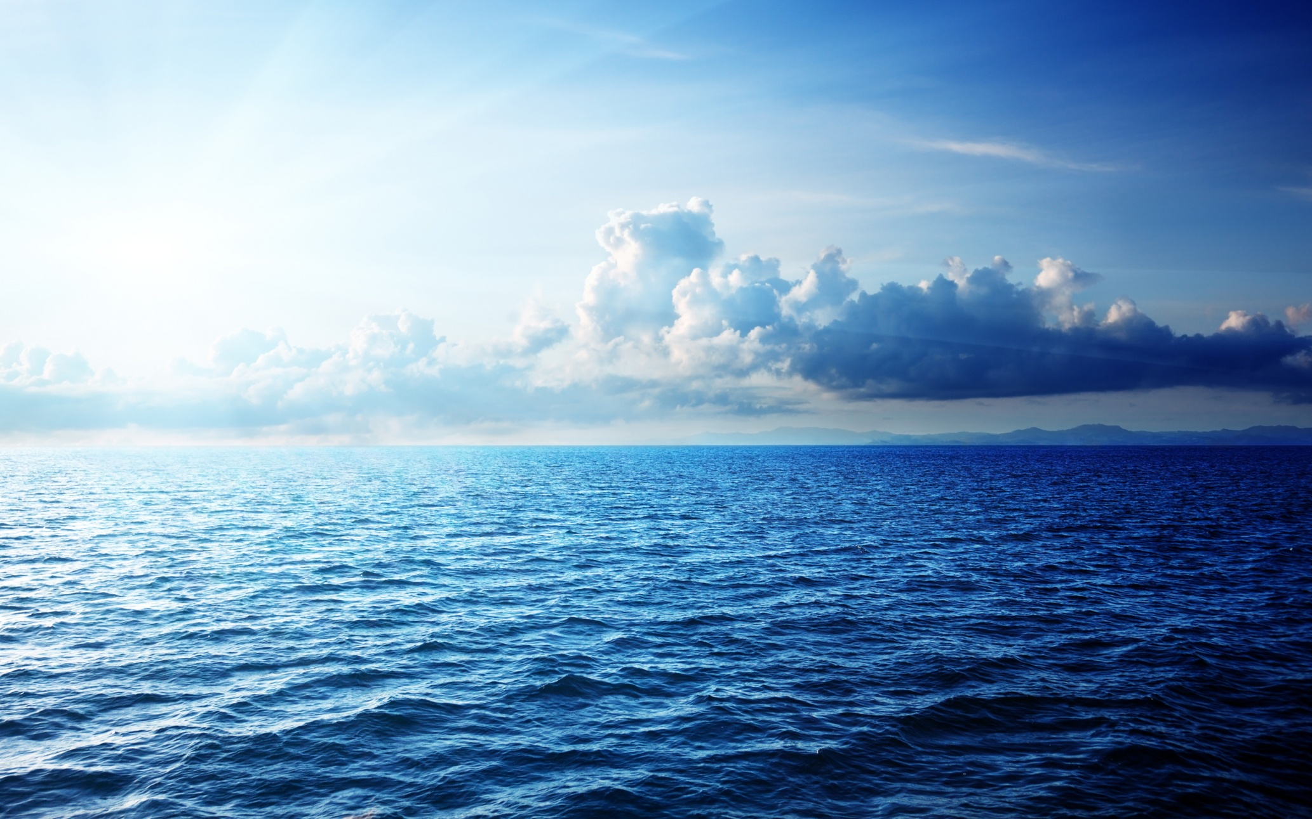
Образует океаны, моря, Озера, реки.

Slide 3
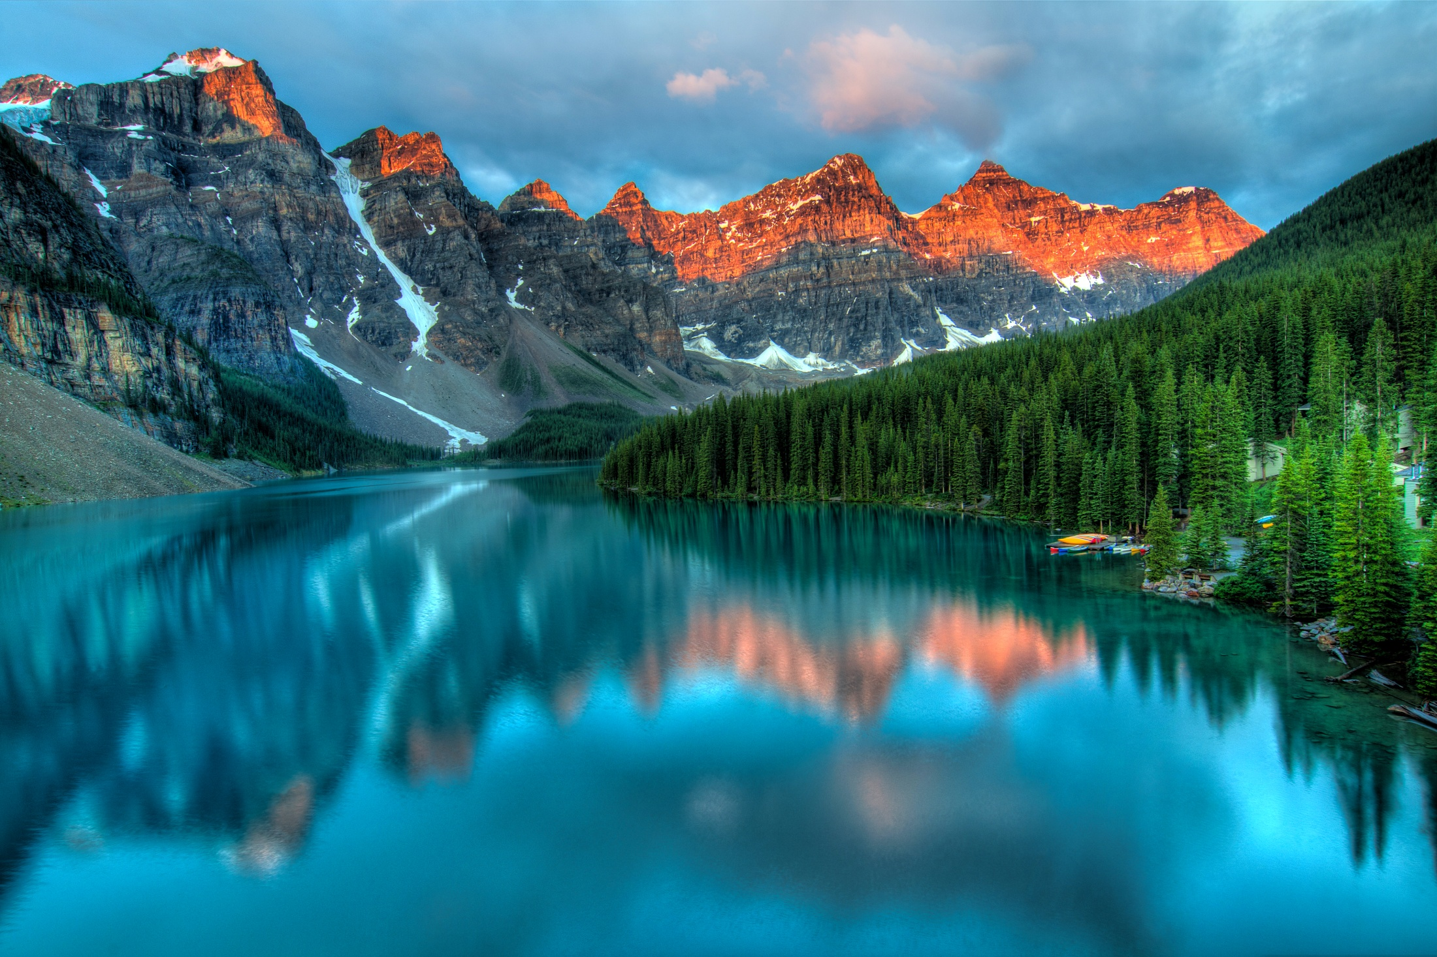

Slide 4
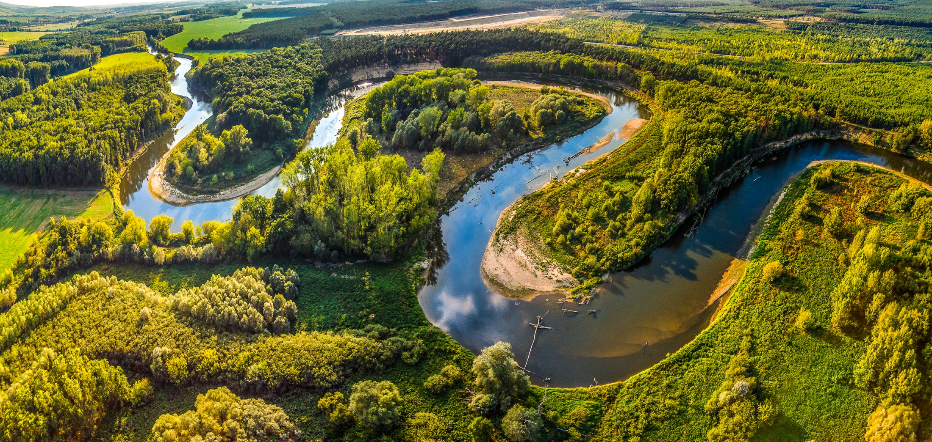

Slide 5
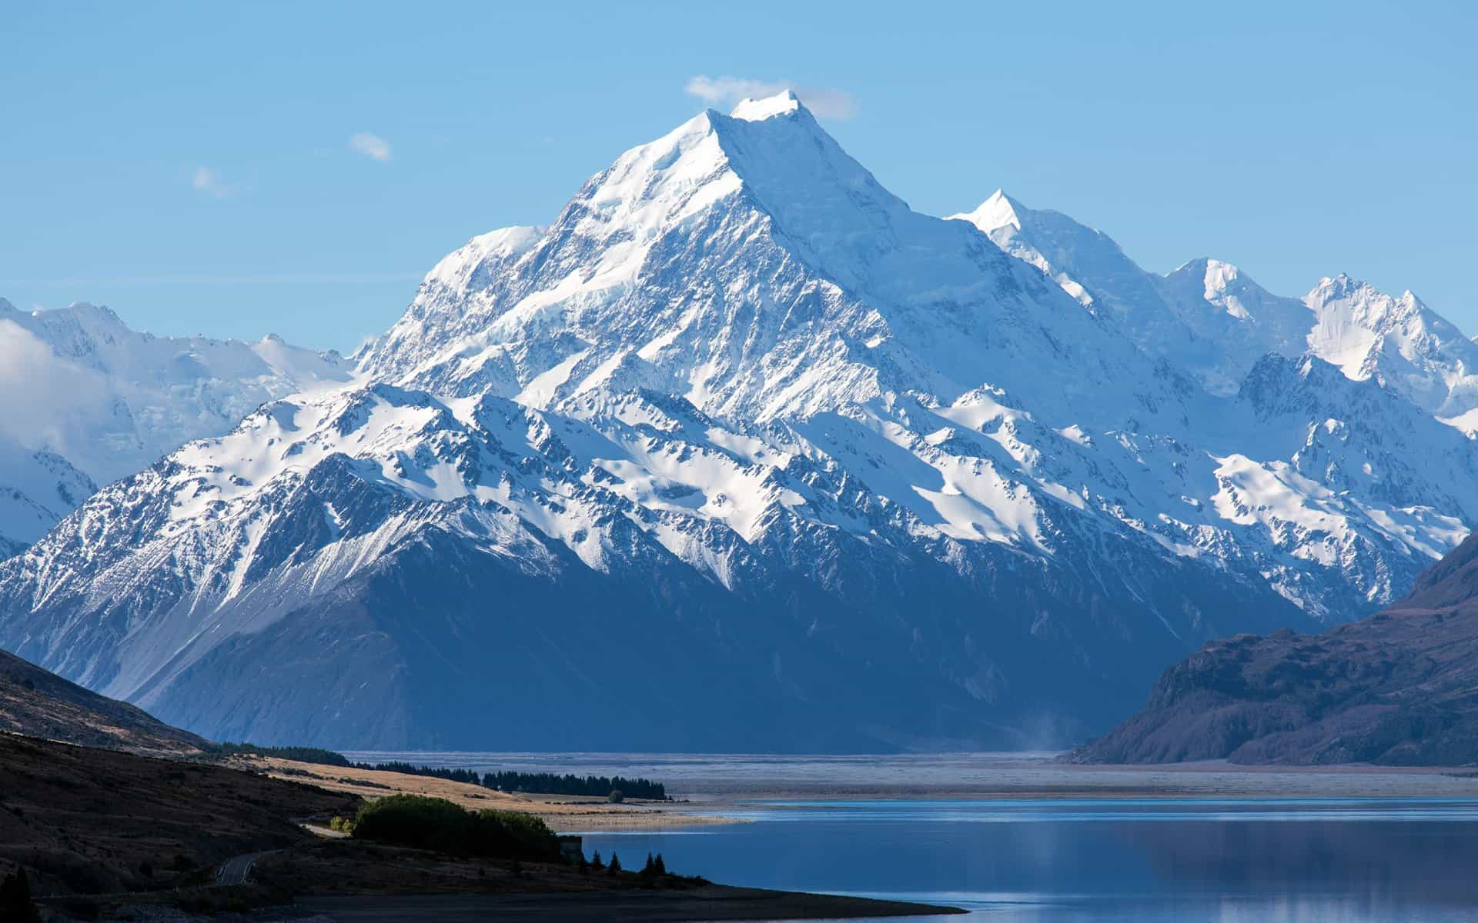
Вода в твердом состоянии: Ледники в горах

Slide 6
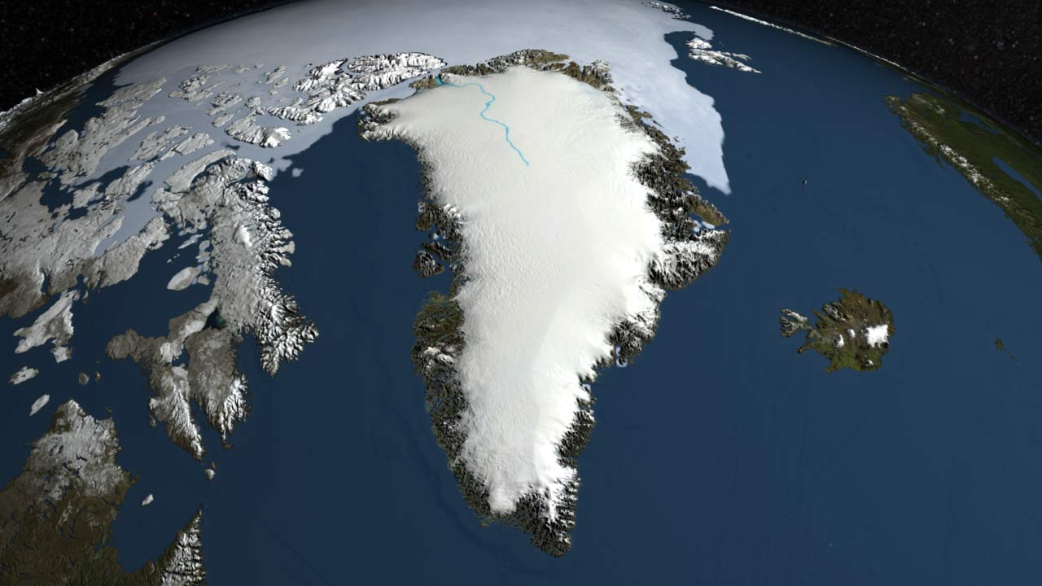
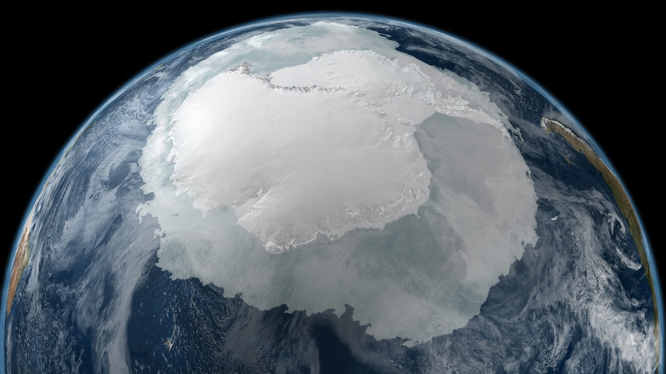
Антарктида, гренландия.

Slide 7
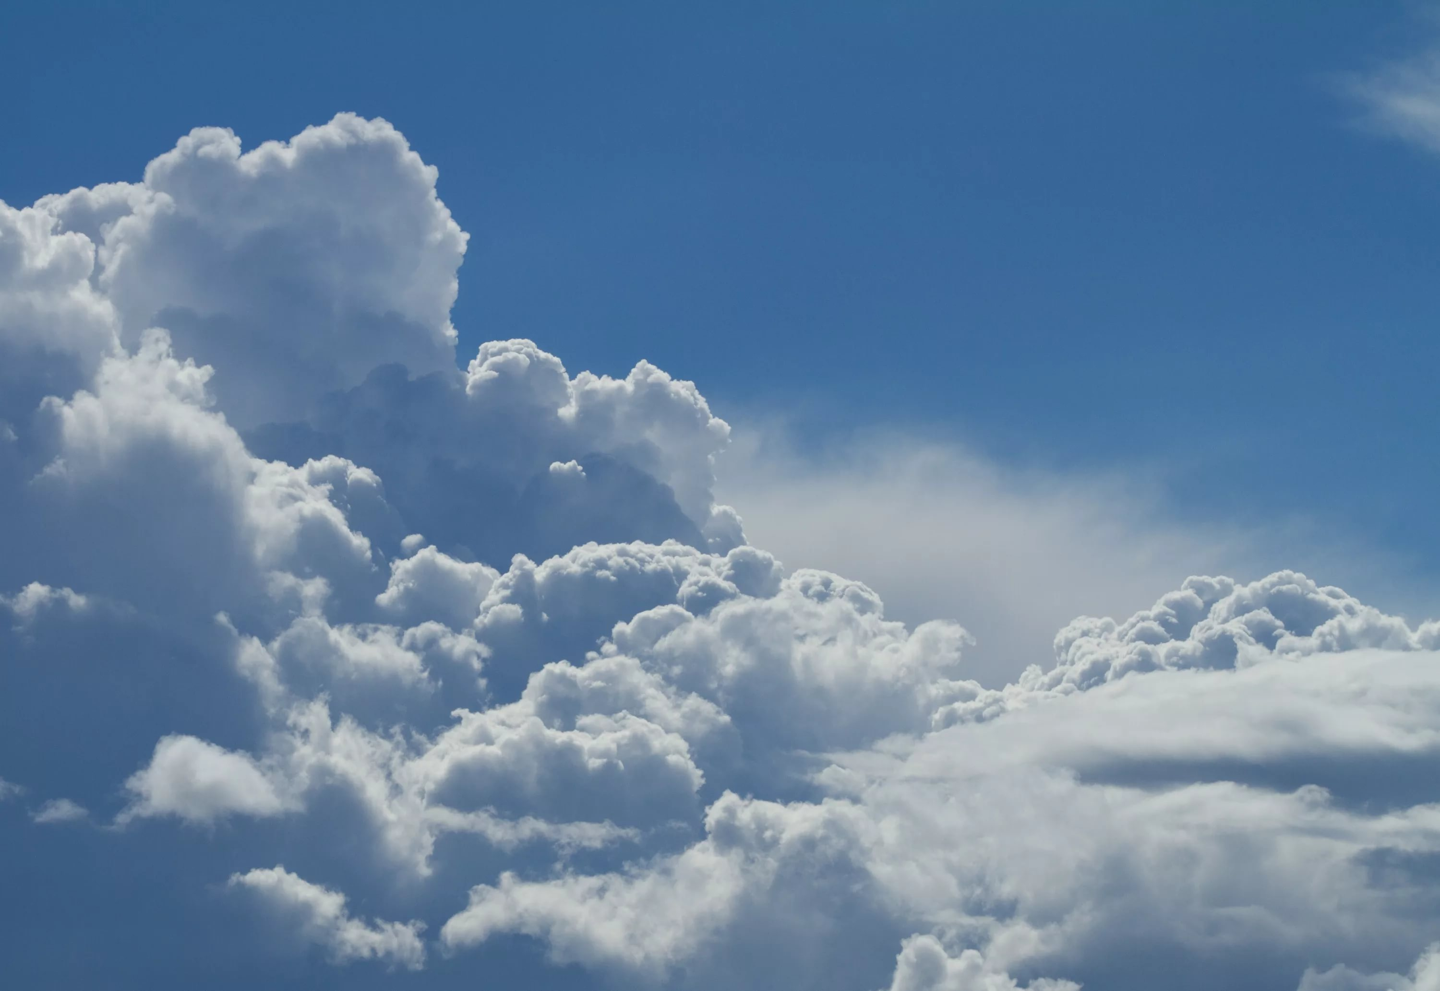
Воздушная оболочка земли:

Slide 8
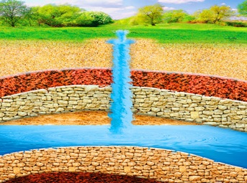
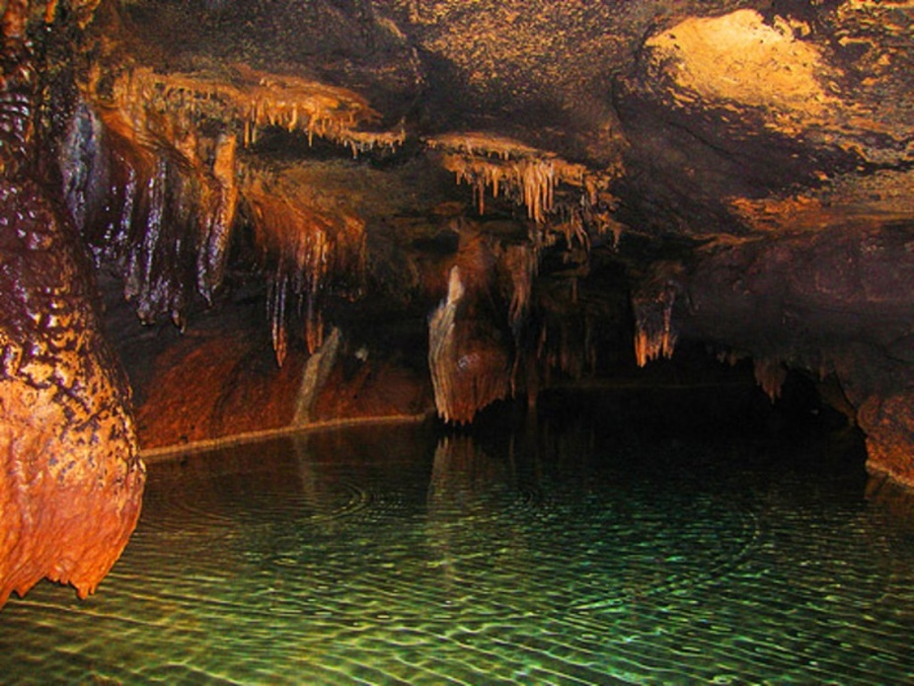
Вода глубоко под землей:

Slide 9
Какое значение имеет вода в природе?

